Slide 1

PHÁT TRIỂN NHẬN THỨC
PHÒNG GIÁO DỤC VÀ ĐÀO TẠO QUẬN LONG BIÊN
Trường mầm non Nguyệt Quế
Đề tài : Nhận ra và sao chép quy tắc sắp xếp của 3 đối tượng
Lứa tuổi : 4-5 tuổi

Slide 2
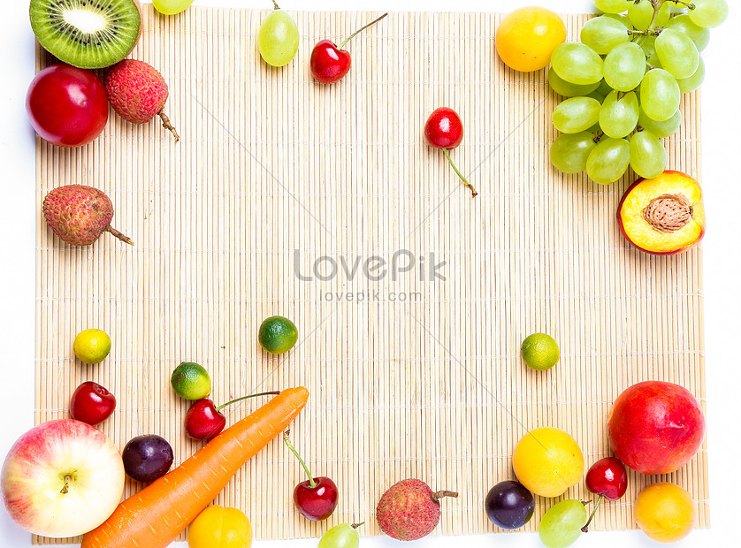

Bài hát : Quả

Slide 3



1
1
1

Slide 4

Trò chơi : Bé tài giỏi

Slide 5


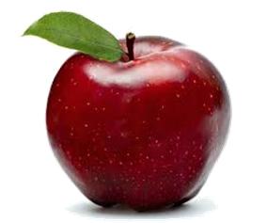
Câu 1 : Hình nào còn thiếu trong dãy quy tắc sắp xếp sau ?
1
2
3

Slide 6


Câu 2 : Trong các dãy sắp xếp sau , dãy sắp xếp nào đúng quy tắc?
1
2
3
3

Slide 7






Câu 3 : Chu trình sau đây được sắp xếp theo quy tắc nào ?

Slide 8
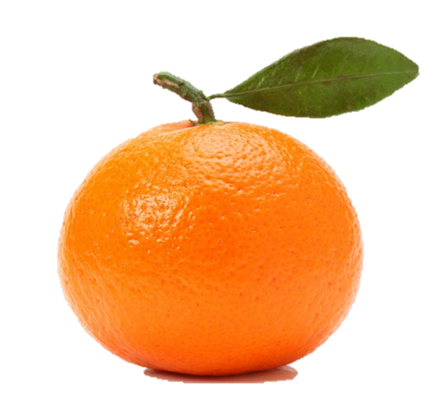
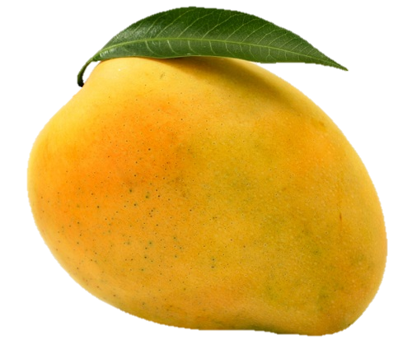
Câu 4 : Hình ảnh nào sai trong dãy sắp xếp theo quy tắc sau ?
2
3
1

Slide 9

Trò chơi : Đội nào tài giỏi

